Slide 1
Afrika
Emma Špániková 6.A.

Slide 2
O Afrike...
Názov Afrika sa v západnej kultúre začal používať vďaka Rimanom, ktorí používali názov Afrika terra – „zem kmeňa Afri“ – pre severnú časť tohto kontinentu, označovanú ako Provincia Afrika s hlavným mestom Kartágo (dnešné Tunisko).

Slide 3
Zvieratá v Afrike
V afrických dažďových pralesoch žijú gorily, šimpanzy, opice, leopardy, chameleóny a mnoho tropických vtákov. Zatiaľ čo krokodíly a hrochy sa váľajú v bahne savanovych jazier a riek, slony, antilopy, žirafy, pakone a zebry sa pasú na savanách vedľa dravcov, ako sú levy a gepardy.Divá zver je ohrozovaná ničením prírodného prostrredia Afriky. Mnohé územia sú v súčastnosti chránené ako národné parky.

Slide 4
Jazerá v Afrike
Tanganika Jazero má rozlohu 32 900 km². Je 50 km široké a v smere sever-juh 645 km dlhé. Jeho priemerná hĺbka je 570 m a maximálna 1 470 m, obsahuje približne 18 900 km³ vody. Po Bajkalskom jazere je to druhé najhlbšie a najobjemnejšie sladkovodné jazero.
Viktóriino jazero Maximálna hĺbka tohto jazera je 80 metrov a priemerná 40 m. Celková dĺžka pobrežia je 7000 km. Na jazere sa nachádza mnoho ostrovov s celkovou plochou približne 6000 km². Jazero leží v nadmorskej výške 1134 m. Šírka jazera je 275 km a dĺžka maximálne 320 km.

Slide 5
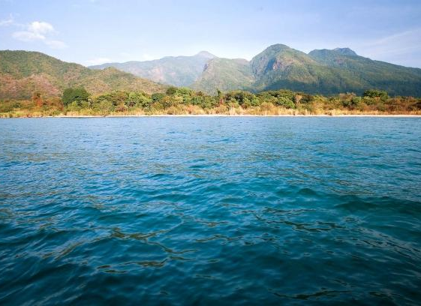
Fotky jazier v Afrike

Slide 6
Sahara
Sahara je najväčšia piesočno/kamenistá púšť sveta. Má rozlohu 9 miliónov km zaberá takmer rovnakú plochu ako Čína alebo USA. (V arabčine sahara znamená „púšť“.) Leží v severnej Afrike a je ju dobre vidieť z vesmíru. Rozkladá sa od Atlantického oceánu až k Červenému moru cez 11 štátov (Egypt, Líbya, Alžírsko, Tunisko, Maroko, Mauritánia, Niger, Čad, Mali, Sudán a Západná Sahara). Má zhruba tvar lichobežníka s dĺžkou 4 500 až 5 500 km v smere západ-východ a šírkou 1 500 až 2 000 km od severu na juh.

Slide 7
Viktóriine vodopády
Šírka vodopádu je 1 800 m. Voda padá dole z útesu vysokého 120 m do úzkeho (130 m) a hlbokého (140 m) kaňonu v čadiči. Ich africké meno Mosu-oa-tun-ya znamená "dym, ktorý hrmí". Rozkladajú sa na rozhraní púšte Kalahari a východoafrickej vysočiny. Prietoky v priebehu roku silne kolísajú. Priemerný prietok je 1 400 m³/s.

Slide 8
Ďakujem za pozornosť...
Emma Špániková 6.A.

